Slide 1
Решение задач на составление уравнений
Урок объяснения нового материала и первичного закрепления знаний 6 класс

Slide 2
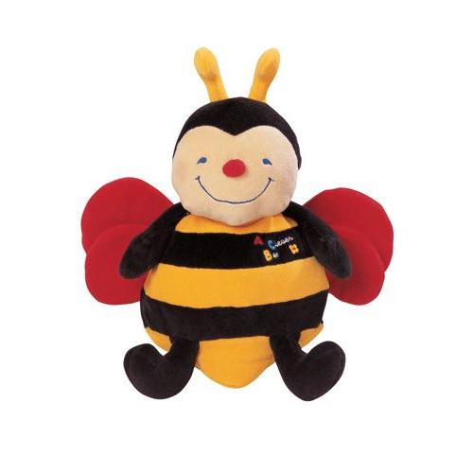
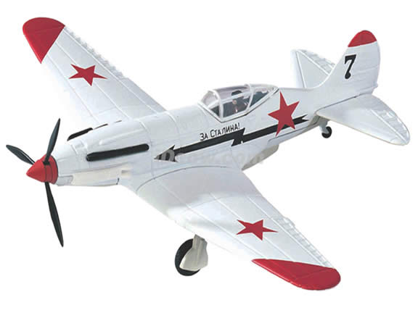
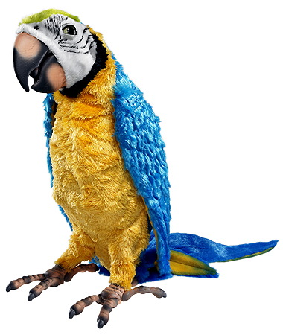
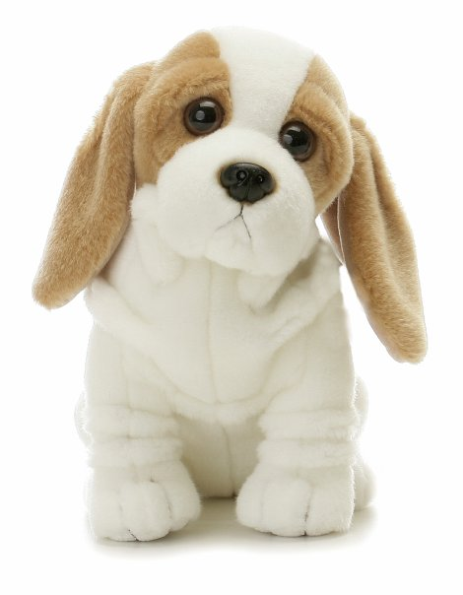
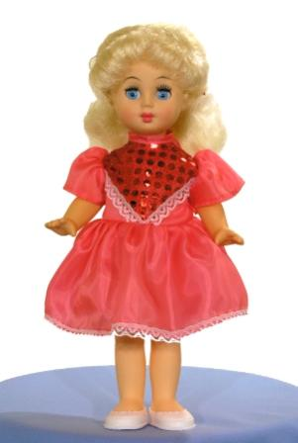
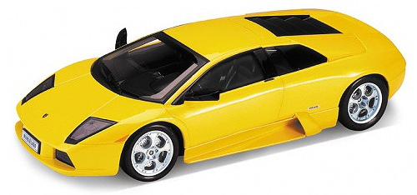
Модели из детства

Slide 3
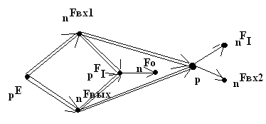
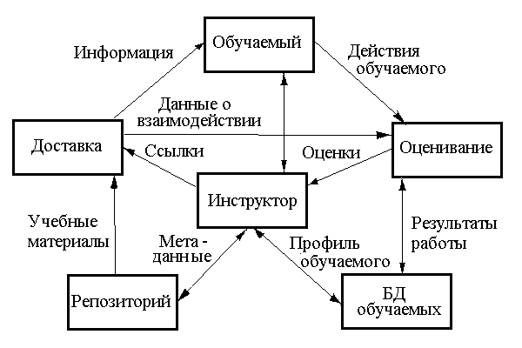
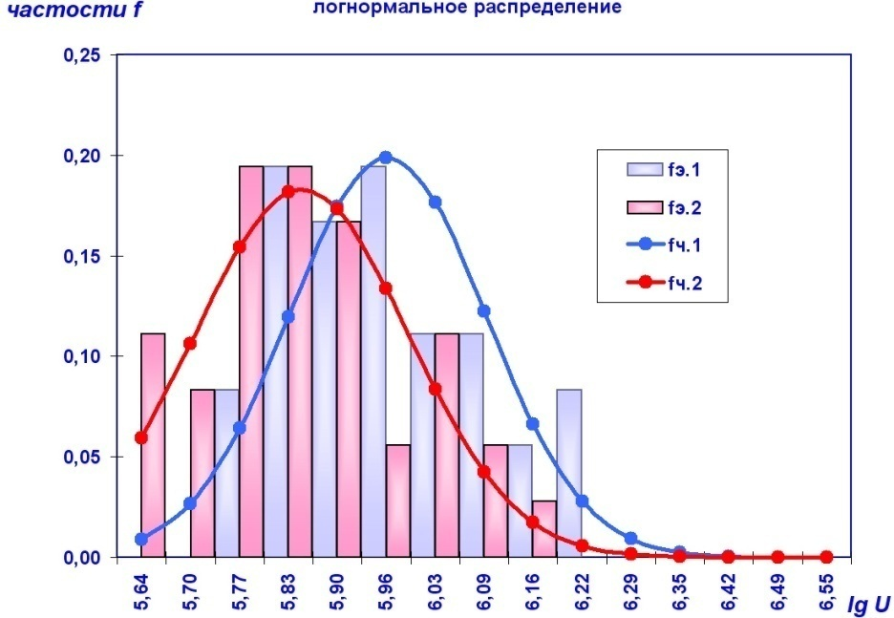
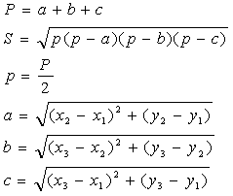
Математическая модель

Slide 4
Задача №595
На одной стоянке было в 4 раза меньше машин, чем на второй стоянке. Когда со второй стоянки на первую перевели 12 автомобилей, машин на стоянках стало поровну. Сколько машин было на каждой стоянке первоначально?

Slide 5
Задача №595
1 автостоянка
2 автостоянка

Slide 6
Задача №595
Было
Стало
1 автостоянка
2 автостоянка

Slide 7
Задача №595
Было
Стало
1 автостоянка
х
х+12
4х
4х -12
2 автостоянка

Slide 8
Задача №595
Было
Стало
1 автостоянка
х
х+12
12
4х
4х -12
2 автостоянка
х+12 = 4х - 12

Slide 9
Три этапа математического моделирования
Составление математической модели (таблица и на её основе уравнение)
Работа с математической моделью (решение уравнения)
Ответ на вопрос задачи

Slide 10
Задача № 596
Одна скважина на 3,4 м глубже другой. Если глубину первой скважины увеличить на 21,6 м, а второй – в 3 раза, то скважины будут иметь одинаковую глубину. Найдите глубину каждой скважины.

Slide 11
Задача № 596
Было
Стало
1 скважина
х
х+21,6
2 скважина
Х + 3,4
3(х + 3,4)
х+21,6 = 3(х + 3,4)

Slide 12
Задача № 600
Расстояние между пунктами А и В автомобиль проехал за 1,2 часа, а автобус за 2,1 часа. Найдите скорость каждой машины, если автомобиль двигался на 30 км/ч быстрее, чем автобус.

Slide 13
Задача № 600
Время
Скорость
Расстояние
Автомобиль
1,2
Х + 30
1,2(х+30)
Автобус
2,1
Х
2,1х
2,1х = 1,2(х + 30)
2,1х – 1,2х = 36
0,9х = 36
Х = 40
40 + 30 = 70
Ответ: 40 км/ч, 70 км/ч

Slide 14
Задача № 599
Автобус и грузовая машина, скорость которой на 15 км/ч больше скорости автобуса, выехали одновременно навстречу друг другу из двух городов, расстояние между которыми 455 км. Найдите скорость каждой машины, если известно, что они встретились через 2,6 часа после выезда.

Slide 15
Задача № 599
Время
Скорость
Расстояние
Автобус
2,6
Х
2,6х
455
Грузовик
2,6
Х + 15
2,6(х+15)
2,6х + 2,6(х + 15) = 455
5,2х = 455 – 39
Х = 80
80 + 15 = 95
Ответ: 80 км/ч, 95 км/ч

Slide 16
Домашнее задание
Творческая работа. Придумайте задачи на тему «Я и мои друзья». Решите их, используя метод математического моделирования
№595, 598, 607

